Slide 1











TRƯỜNG THPT
CHÀO MỪNG QUÝ THẦY CÔ
VÀ CÁC EM HỌC SINH
Giáo viên:

Slide 2
BÀI 13: NHÂN GIỒNG CÂY TRỒNG
I. CÁC CẤP GIỐNG CÂY TRỒNG
II. MỘT SỐ PHƯƠNG PHÁP NHÂN GIỐNG CÂY TRỒNG
1. Phương pháp nhân giống hữu tính
2. Phương pháp nhân giống vô tính
a. Phương pháp giâm cành
b. Phương pháp chiết cành
c. Phương pháp ghép
d. Nhân giống cây trồng bằng nuôi cấy mô tế bào.

Slide 3
BÀI 13: NHÂN GIỒNG CÂY TRỒNG
Thảo luận nhóm 5 phút
Câu 1: Nhân giống cây trồng nhằm mục đích gì?
Câu 2: Có những phương pháp nhân giống nào?
Câu 3: Các phương pháp nhân giống cây trồng đó được thực hiện như thế nào?

Slide 4
Câu 1: Nhân giống cây trồng nhằm mục đích gì?
- Duy trì và củng cố độ thuần chủng, sức sống, tính trạng đặc trưng điển hình của giống cây.
- Tạo ra đủ lượng hạt giống cung cấp cho sản xuất đại trà.
- Phổ biến nhanh giống tốt vào sản xuất.
Câu 2: Có những phương pháp nhân giống nào?
- Nhân giống hữu tính
- Nhân giống vô tính
Câu 3: Các phương pháp nhân giống cây trồng đó được thực hiện như thế nào?
- Mỗi phương pháp có cách thực hiện khác nhau.

Slide 5
BÀI 13: NHÂN GIỒNG CÂY TRỒNG
I. CÁC CẤP GIỐNG CÂY TRỒNG
Câu 1: Thế nào là giống tác giả? Giống siêu nguyên chủng? giống nguyên chủng? Giống xác nhận?
* Từ hạt tác giả
Sơ đồ duy trì:
- Năm 1: Gieo hạt tác giả → chọn cây ưu tú.
- Năm 2: Gieo hạt cây ưu tú thành từng dòng → hạt SNC.
- Năm 3: Nhân giống siêu nguyên chủng → giống nguyên chủng.
- Năm 4: Sản xuất hạt XN
Giống tác giả : là giống do tác giả chọn tạo ra, đạt tiêu chuẩn chất lượng theo quy định.
Giống siêu nguyên chủng : là giống được nhân ra từ giống tác giả theo đúng quy trình sản xuất giống siêu nguyên chủng và đạt tiêu chuẩn chất lượng quy định.
Giống nguyên chủng : là giống được nhân ra từ giống siêu nguyên chủng theo quy trình sản xuất giống nguyên chủng và đạt tiêu chuẩn chất lượng theo quy định.
Giống xác nhận (giống thương mại) : là giống được nhân ra từ giống nguyên chủng theo quy trình sản xuất hạt giống xác nhận và đạt tiêu chuẩn chất lượng theo quy định.

Slide 6
BÀI 13: NHÂN GIỒNG CÂY TRỒNG
I. CÁC CẤP GIỐNG CÂY TRỒNG
Câu 2: Bắt đầu từ khâu nào và khi nào kết thúc?
* Từ hạt tác giả
Sơ đồ duy trì:
- Năm 1: Gieo hạt tác giả → chọn cây ưu tú.
- Năm 2: Gieo hạt cây ưu tú thành từng dòng → hạt SNC.
- Năm 3: Nhân giống siêu nguyên chủng → giống nguyên chủng.
- Năm 4: Sản xuất hạt XN
- Bắt đầu: khi nhận hạt giống từ tác giả.
- Kết thúc: Có được hạt giống xác nhận.
Câu 3: Phân biệt giống siêu nguyên chủng, giống nguyên chủng, giống xác nhận?
- Sản xuất giống siêu nguyên chủng: chất lượng cao và độ thuần khiết cao
- Sản xuất hạt giống nguyên chủng: Chất lượng cao.
- Sản xuất hạt giống xác nhận : cung cấp cho sản xuất đại trà.
Câu 4: Theo em, các giống cây trồng được sử dụng ở gia đình địa phương em thuộc cấp nào?

Slide 7
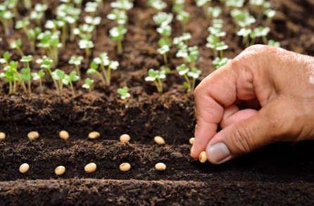
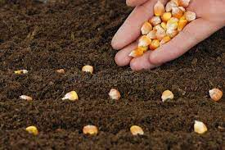
BÀI 13: NHÂN GIỒNG CÂY TRỒNG
II. MỘT SỐ PHƯƠNG PHÁP NHÂN GIỐNG CÂY TRỒNG
1. Phương pháp nhân giống hữu tính
Thế nào là nhân giống hữu tính?
Nhân giống hữu tính là phương pháp nhân giống bằng hạt, phương pháp này áp dụng chủ yếu ở ở lúa ngô các loại đậu và một số loại rau.

Slide 8
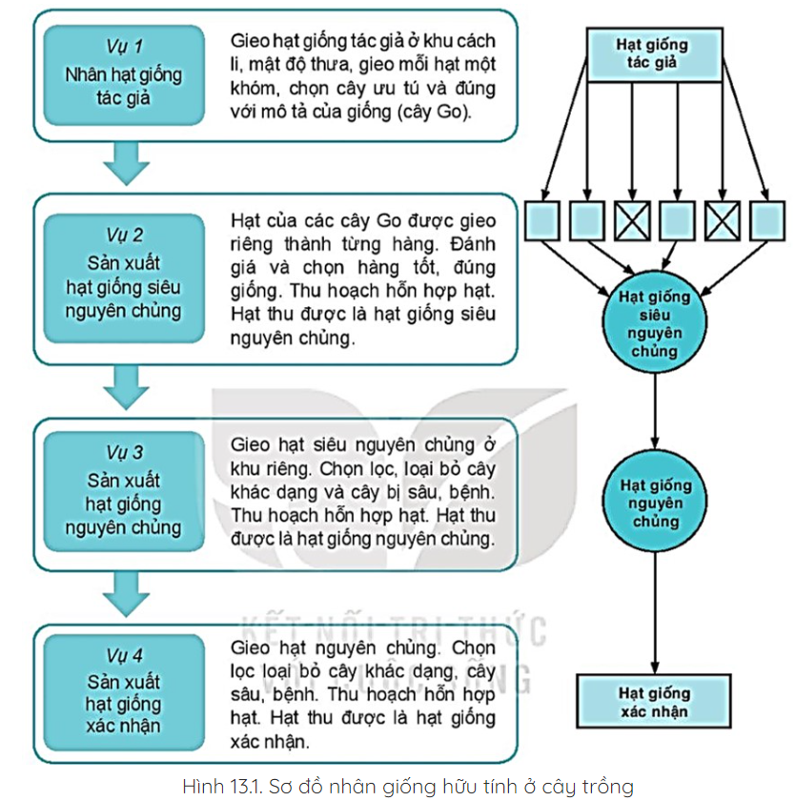
BÀI 13: NHÂN GIỒNG CÂY TRỒNG
II. MỘT SỐ PHƯƠNG PHÁP NHÂN GIỐNG CÂY TRỒNG
1. Phương pháp nhân giống hữu tính
? Nêu tóm tắt các bước trong quy trình nhân giống cây trồng bằng phương pháp hữu tính.
Bước 1: Nhân hạt giống tác giả.
Bước 2: Sản xuất hạt giống siêu nguyên chủng.
Bước 3: Sản xuất hạt giống nguyên chủng.
Bước 4: Sản xuất hạt giống xác nhận
? Nêu các loại cây trồng có thể nhân giống bằng hạt?

Slide 9
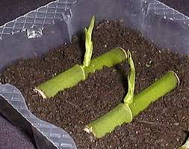
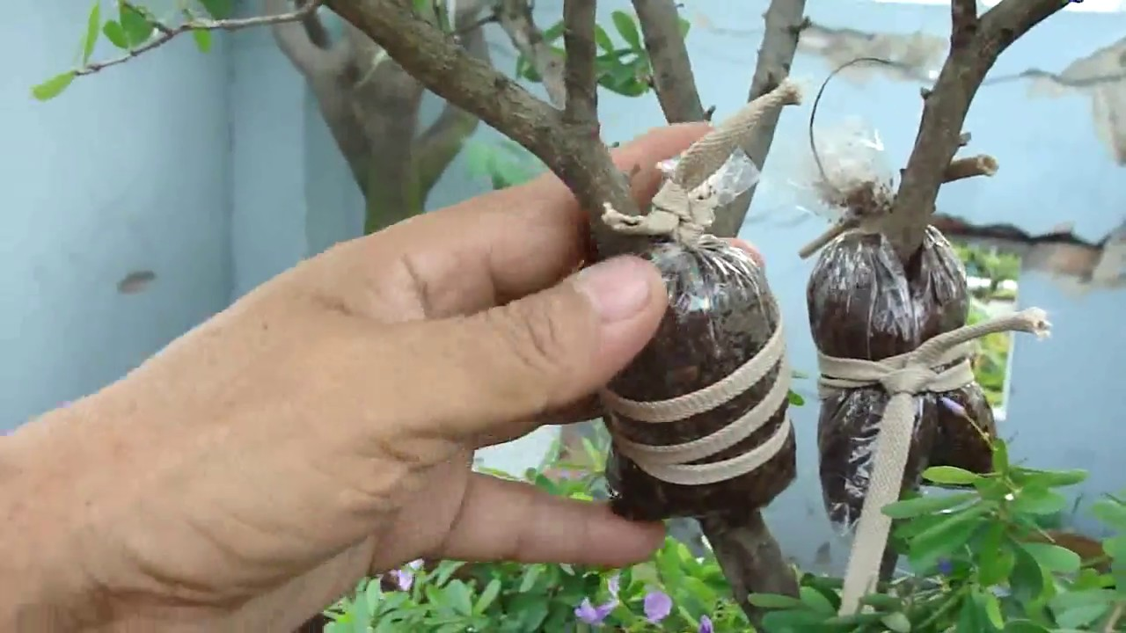
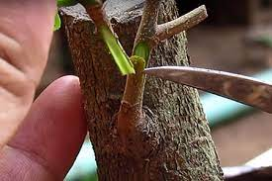
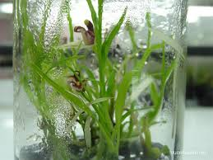
BÀI 13: NHÂN GIỒNG CÂY TRỒNG
II. MỘT SỐ PHƯƠNG PHÁP NHÂN GIỐNG CÂY TRỒNG
2. Phương pháp nhân giống vô tính
Thế nào là nhân giống vô tính?
Nhân giống vô tính cây trồng là phương pháp nhân giống mà cây con được hình thành từ một bộ phận cơ quan sinh dưỡng (thân, lá, rễ) của cây mẹ.

Slide 10
BÀI 13: NHÂN GIỒNG CÂY TRỒNG
II. MỘT SỐ PHƯƠNG PHÁP NHÂN GIỐNG CÂY TRỒNG
2. Phương pháp nhân giống vô tính
HS xem hình và cho biết đây là những phương pháp nhân giống vô tính nào?
Giâm cành
Chiết cành
Ghép cành
Nuôi cấy mô tế bào

Slide 11
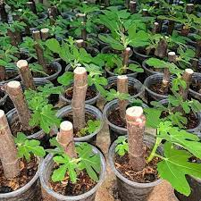
BÀI 13: NHÂN GIỒNG CÂY TRỒNG
II. MỘT SỐ PHƯƠNG PHÁP NHÂN GIỐNG CÂY TRỒNG
2. Phương pháp nhân giống vô tính
a. Phương pháp giâm cành
? Phương pháp giâm cành có ưu, nhược điểm gì?
- Ưu điểm: Đơn giản, dễ thực hiện, hệ số nhân giống tương đối cao.
- Nhược điểm: Bộ rễ phát triển kém hơn cây nhân giống từ hạt, cây giống dễ nhiễm bệnh từ cây mẹ.

Slide 12
BÀI 13: NHÂN GIỒNG CÂY TRỒNG
II. MỘT SỐ PHƯƠNG PHÁP NHÂN GIỐNG CÂY TRỒNG
2. Phương pháp nhân giống vô tính
? Hãy cho biết cách tiến hành của phương pháp giâm cành gồm những bước nào?
a. Phương pháp giâm cành
Bước 1: Chọn cành giâm.
Bước 2: Cắt cành giâm, cắt bỏ bớt lá.
Bước 3: Nhúng cành giâm vào chất kích thích ra rễ.
Bước 4: Cắt cành giâm vào nền giâm.
Bước 5: Chăm sóc cành giâm.

Slide 13
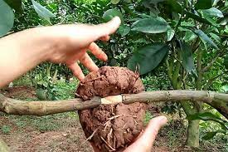
BÀI 13: NHÂN GIỒNG CÂY TRỒNG
II. MỘT SỐ PHƯƠNG PHÁP NHÂN GIỐNG CÂY TRỒNG
2. Phương pháp nhân giống vô tính
? Phương pháp chiết cành có ưu, nhược điểm gì?
b. Phương pháp chiết cành
- Ưu điểm: Cây con khỏe mạnh hơn so với cây giâm cành.
- Nhược điểm: Bộ rễ phát triển kém hơn cây nhân giống từ hạt, cây giống dễ nhiễm bệnh từ cây mẹ, hệ số nhân giống thấp.

Slide 14
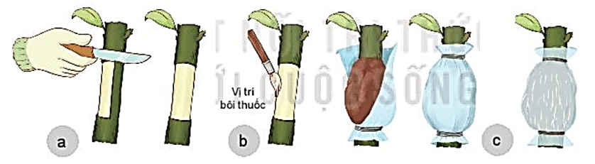
BÀI 13: NHÂN GIỒNG CÂY TRỒNG
II. MỘT SỐ PHƯƠNG PHÁP NHÂN GIỐNG CÂY TRỒNG
2. Phương pháp nhân giống vô tính
? Hãy cho biết cách tiến hành của phương pháp chiết cành gồm những bước nào?
b. Phương pháp chiết cành
Bước 1: Chọn cành khỏe mạnh trên cây mẹ.
Bước 2: khoanh vỏ.
Bước 3: Trộn hỗn hợp bó bầu.
Bước 4: Bó bầu (Bôi thuốc kích thích ra rễ vào vết cắt khoanh vỏ)
Bước 5: Cắt cành chiết.

Slide 15
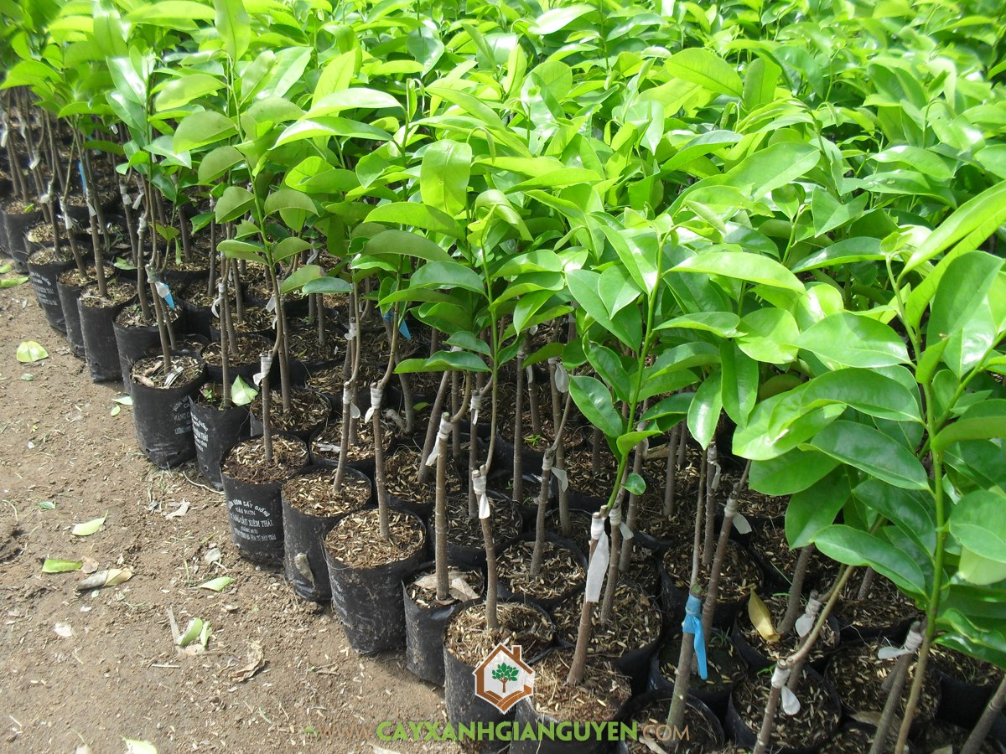
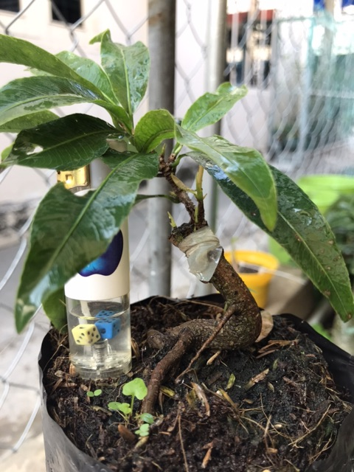
C
Phương pháp ghép
Đây là phương pháp nhân giống vô tính nào?
Cây mảng cầu xiêm
Cây mai vàng

Slide 16
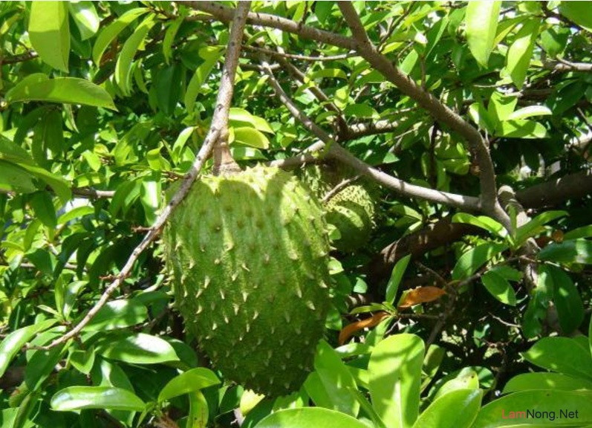
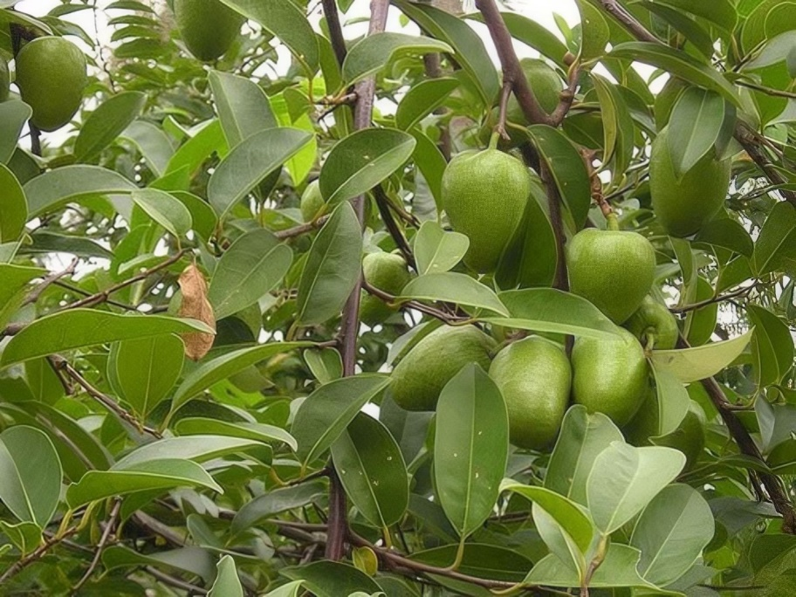
C
Phương pháp ghép
Giúp cây mảng cầu có bộ rễ khỏe, chịu hạn, chịu mặn rất tốt.
Nhánh ghép
Gốc ghép
Cây mảng cầu xiêm ghép gốc bình bát

Slide 17
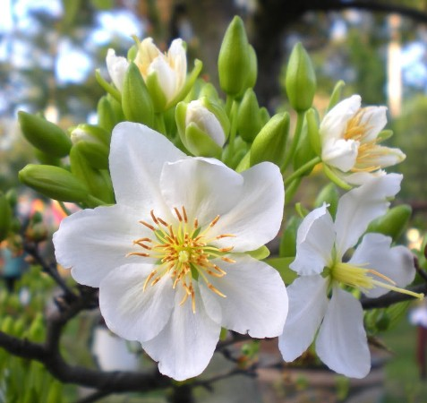

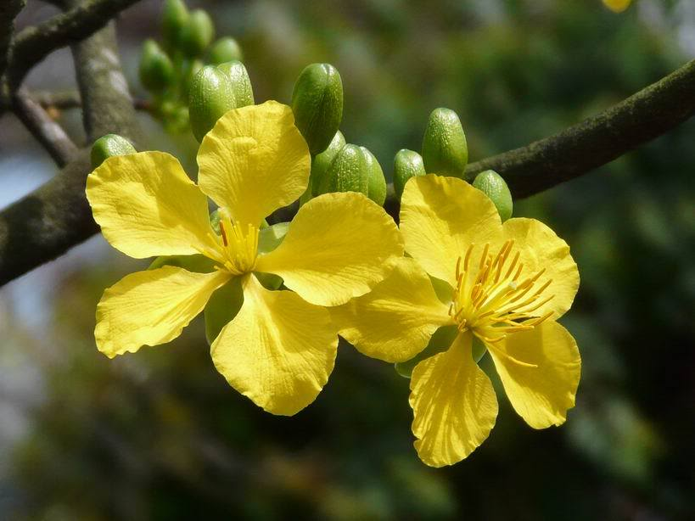
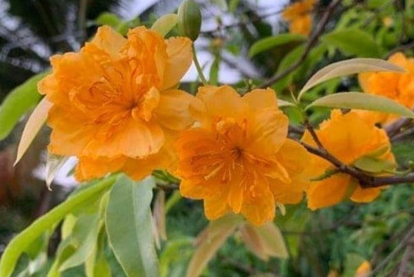
C
Phương pháp ghép
Hoa thường 5 cánh vàng
Cây mai vàng
Hoa sau khi ghép

Slide 18

C
Phương pháp ghép
Phương pháp ghép có ưu, nhược điểm gì?
Hãy cho biết cách tiến hành của phương pháp ghép gồm những bước nào?

Slide 19
C
Phương pháp ghép
* Ưu điểm và nhược điểm:
- Ưu điểm: Cây ghép có bộ rễ khỏe mạnh, thích nghi tốt, sinh sản, phát triển khỏe.
- Nhược điểm: đòi hỏi kĩ thuật cao.

Slide 20
C
Phương pháp ghép
*Cách tiến hành:
- Bước 1: Gieo trồng cây gốc ghép
- Bước 2: Chọn cành ghép, mắt ghép
- Bước 3: Xử lý gốc ghép, cành ghép, mắt ghép phù hợp.
- Bước 4: Ghép cành ghép, mắt ghép vào gốc ghép.
- Bước 5: Xử lý sau ghép.

Slide 21
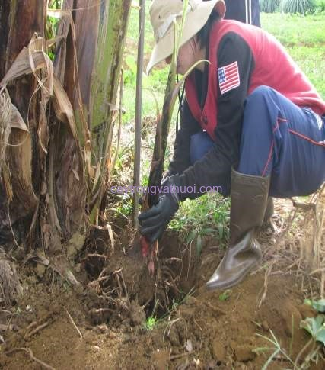
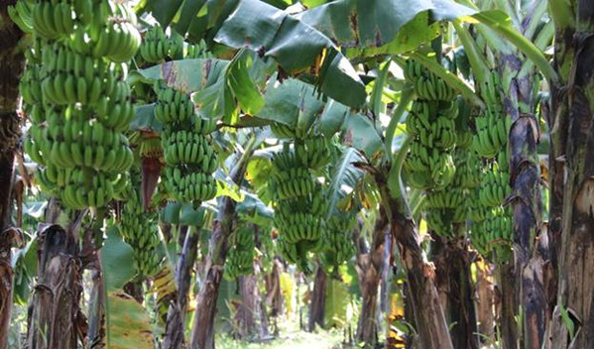
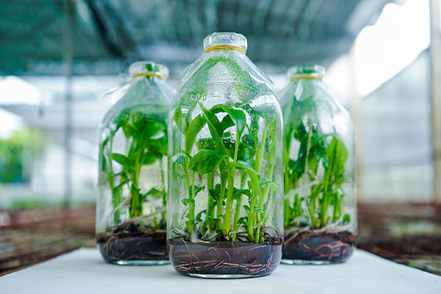
Nhân giống chuối
Truyền thống
Hiện đại
Tách chồi
? Đây là phương pháp nhân giống nào?
Nhưng phương pháp tách chồi này cây con dễ bị nhiễm bệnh, hệ số nhân giống rất thấp

Slide 22
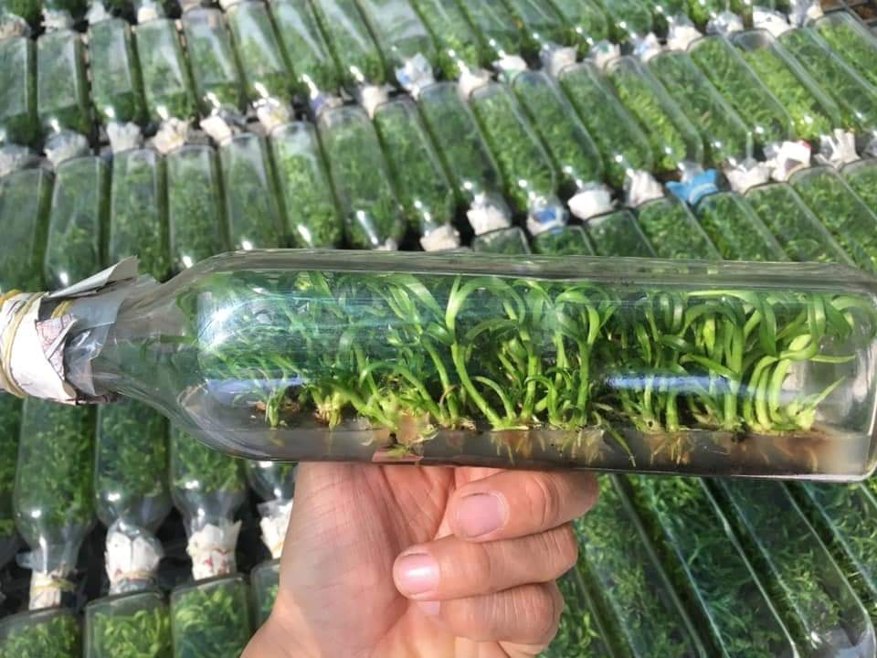
d
Nhân giống cây trồng bằng nuôi cấy mô tế bào
? Hãy cho biết phương pháp này gồm những bước nào? Ưu và nhược điểm của phương pháp này là gì?
Chuối cấy mô
Lan phi điệp cấy mô

Slide 23
d
Nhân giống cây trồng bằng nuôi cấy mô tế bào
*Cách tiến hành:
  - Bước 1: Chọn vật liệu nuôi cấy
  - Bước 2: Khử trùng mẫu
  - Bước 3: Tạo chồi trong môi trường thích hợp
  - Bước 4: Ra rễ và tạo cây hoàn chỉnh
  - Bước 5: Đưa cây ra vườn ươm

Slide 24
d
Nhân giống cây trồng bằng nuôi cấy mô tế bào
* Ưu điểm và nhược điểm:
- Ưu điểm: Có thể nhân nhanh số lượng cây giống, không phụ thuộc mùa vụ. Cây giống đồng nhất về di truyền và sạch bệnh. Hệ số nhân giống cao.
- Nhược điểm: tốn kinh phí, công sức, đòi hỏi trình độ kĩ thuật cao.

Slide 25
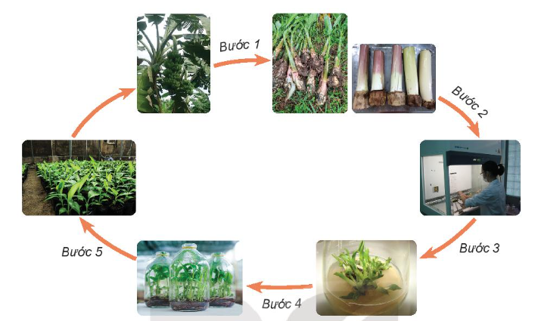
? Hãy mô tả các bước nhân giống chuối bằng nuôi cấy mô tế bào ở hình 13.6
Hình 13.6. Sơ đồ minh họa các bước nhân giống chuối bằng nuôi cấy mô tế bào

Slide 26
Luyện tập
Hoàn thành phiếu học tập trong 6 phút

Slide 27
1. Phân biệt phương pháp nhân giống hữu tính và phương pháp nhân giống vô tính ở cây trồng
Tiêu chí phân biệt | Nhân giống vô tính | Nhân giống hữu tính
Khái niệm | Là hình thức nhân giống mà cây con được hình thành từ một bộ phận sinh dưỡng (rễ, thân, lá) của cây mẹ. Không có sự kết hợp của giao tử đực và giao tử cái. | Là hình thức nhân giống bằng hạt, có sự kết hợp của giao tử đực và giao tử cái thành hợp tử, khởi đầu của cá thể mới.
Phương pháp nhân giống | Phương pháp ghép (ghép mắt, ghép cành, ghép ngọn,…), chiết cành, giâm cành, nuôi cấy tế bào và mô thực vật. | Bằng hạt.
Ưu điểm | - Duy trì được các đặc tính tốt của cây mẹ. - Nhân giống bằng nuôi cấy mô tế bào tạo được giống sạch bệnh, hệ số nhân giống cao. | - Hệ số nhân giống cao, cây con sinh ra đồng đều. - Cây con thích nghi tốt, bộ rễ khỏe.
Nhược điểm | - Cây con thích nghi kém, bộ rễ phát triển yếu. - Phương pháp chiết cành có hệ số nhân giống thấp. - Đối với cây lâu năm, thời gian cho quả nhanh. | - Khó kiểm soát được các đặc tính của bố mẹ. - Đối với cây lâu năm, thời gian cho quả chậm.

Slide 28
2. Tóm tắt các bước nhân giống cây trồng bằng phương pháp nuôi cây mô tế bào. Nêu những điểm nổi bật của phương pháp nhân giống bằng nuôi cấy mô tế bào
- Quy trình: Bước 1: Chọn vật liệu nuôi cấy
Bước 2: Khử trùng mẫu
Bước 3: Tạo chồi trong môi trường thích hợp
Bước 4: Ra rễ và tạo cây hoàn chỉnh
Bước 5: Đưa cây ra vườn ươm
- Điểm nổi bật:
+ Lượng giống ban đầu không cần nhiều.
+ Hệ số nhân giống cao, có thể nhân quanh năm không phụ thuộc mùa vụ.
+ Cây giống đồng đều, sạch bệnh.
+ Cây con có đặc điểm di truyền hoàn toàn giống cây mẹ.

Slide 29

Bài tập về nhà
Liệt kê tên giống cây trồng và phương pháp nhân giống tương ứng.

